Slide 1
荷 塘 旧 事

Slide 2
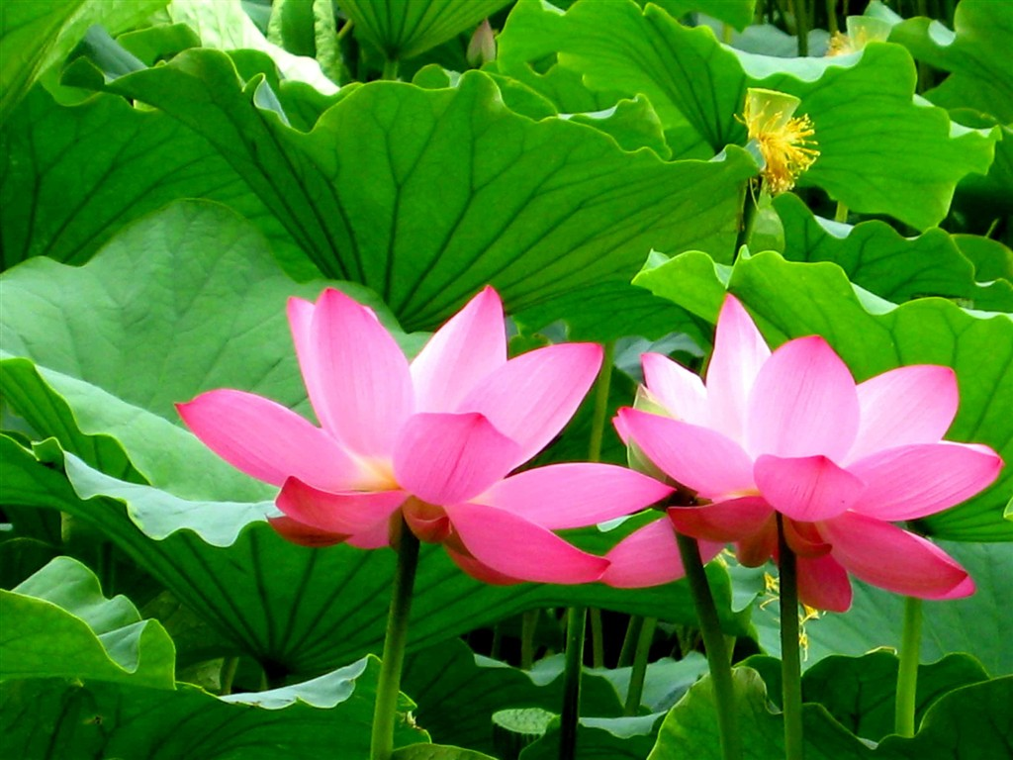
文题破解：
荷塘：事件发生的地点。旧事：往事。

Slide 3
文章是围绕一句话来写的，这句话就是本文的中心句，同学们找一找。
大自然和谐的美 人类纯朴的爱

Slide 4
汇报预习：生字注音
点 缀（zhuì）颤 动（chàn）
清 澈（chè） 恬静（tián）
骇 （haì）炫 耀（xuàn）
攫住（jué） 呕（ǒu）憨直（hān）
攫
PPT模板下载：www.1ppt.com/moban/ 行业PPT模板：www.1ppt.com/hangye/
节日PPT模板：www.1ppt.com/jieri/ PPT素材下载：www.1ppt.com/sucai/
PPT背景图片：www.1ppt.com/beijing/ PPT图表下载：www.1ppt.com/tubiao/
优秀PPT下载：www.1ppt.com/xiazai/ PPT教程： www.1ppt.com/powerpoint/
Word教程： www.1ppt.com/word/ Excel教程：www.1ppt.com/excel/
资料下载：www.1ppt.com/ziliao/ PPT课件下载：www.1ppt.com/kejian/
范文下载：www.1ppt.com/fanwen/ 试卷下载：www.1ppt.com/shiti/
教案下载：www.1ppt.com/jiaoan/

Slide 5
汇报预习：生词解释
浮光跃金：指月光照耀下的水面闪着金光。这里比喻月光照耀下的水面。
不可名状：不能够用语言形容。
攫 住：抓住。 憨 直：憨实直爽。

Slide 6
荷 塘 旧 事
文章是怎样安排材料的？

Slide 7
荷 塘 旧 事
文章内容：
先交待事件的起因，目的是引出往事，为下文做铺垫。再回忆往事。最后点明本文主题：我认识了大自然和谐的美和人类的纯朴的爱。

Slide 8
品读赏析 仔细阅读课文1---4自然段，讨论回答下列问题。
1.请你找出文中描写荷塘景色的句子。

Slide 9
明确：
（1）“来到塘边……繁星闪烁。”
（2）“整个月牙泡泛着金光……恰似蓝天上一弯晶莹的新月。”
（3）“白天……在微风中荡着绿浪”
（4）“又点缀着许多……像披着青纱跳舞的少女。”

Slide 10
这些句子都用了什么修辞手法？有什么作用？
比喻的修辞手法。作用是描写荷塘景色的美好。“一切景语皆情语”也为下文作者赞美大自然和谐的美和表现农村少年天真、善良、淳朴美好的心灵作铺垫。

Slide 11
自读课文，初步感受荷塘的美景。
探究：作者是怎样把他眼中的美丽的荷塘告诉我们？

Slide 12
写荷塘的美，一方面是间接交待“我”怀念的原因，另一方面也是为下文写人做渲染和烘托，更加突出了小伙伴们的心灵纯洁、善良、美好。
（1）运用了很多新颖恰切的比喻，突出了景色的动态、静态、颜色的美，并且构成整体画面。
（2）用词讲究，动静搭配，颜色辉映。

Slide 13
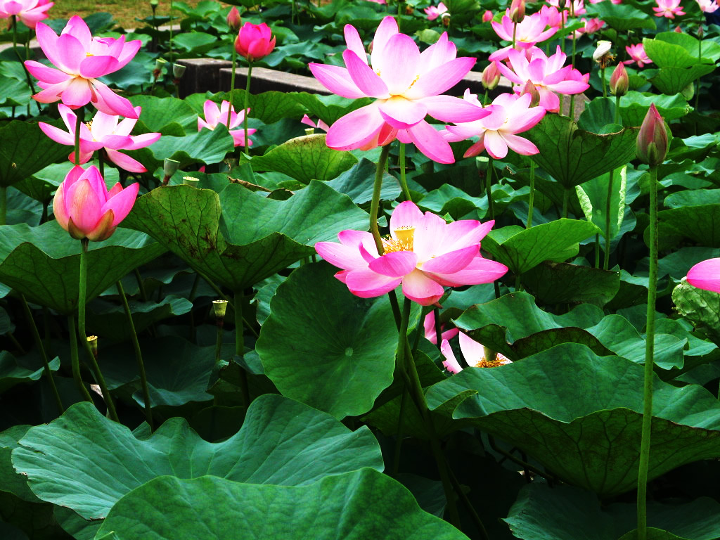
作者是如何写出戏水时的激烈？哪些词语用得特别好？

Slide 14
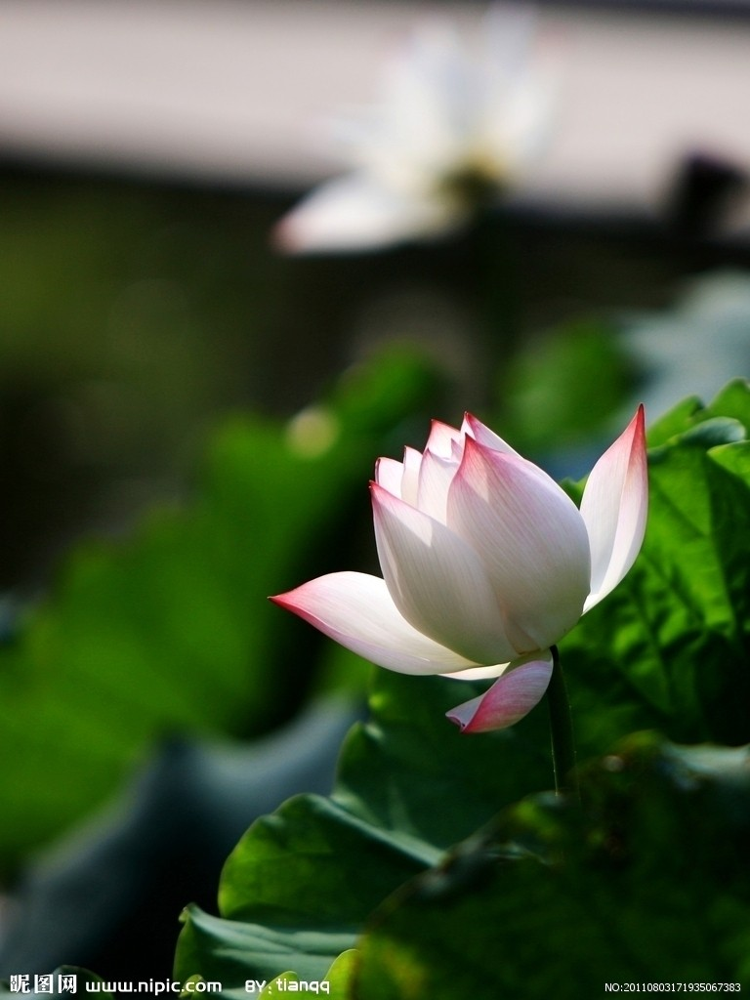
作者是如何写出戏水时的激烈？哪些词语用得特别好？

Slide 15
“扑通通”扑通通”、“像哪个鼓队敲乱了套似的一阵乱响”形象地写出了比赛时的忙乱和紧张。“大菊花似的浪”又一个比喻我，浪花的形状跃然眼前。

Slide 16
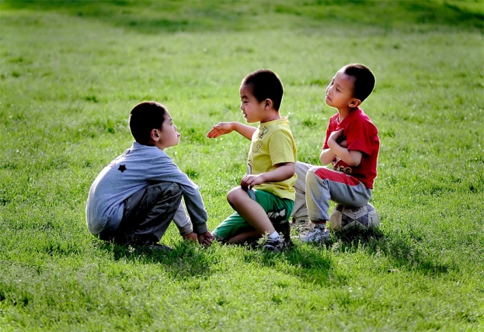
击水比赛是激烈的，作者精选了一些词语：“击”、“闹”、“急速”、“射”、“撞击”、“混”、竭尽描写之能事，再现了比赛的激烈。而“当我们互相扭在一起时，便停止了击水，哈哈大笑起来“，表现了小伙伴们的亲密无间。

Slide 17

在这美丽的地方，作者过了一个怎样的暑假？你从哪些地方看出来？

Slide 18
朗读想像：
我遇到危险的情景。

Slide 19
想像：
当我在拼命挣扎时，小伙伴们的反应，表情，语言，动作。
体会比喻句“铁链般”。

Slide 20
文章的高潮之处是“我”溺水时。作者写出了自己遇险时的狼狈与危险，隐藏了小伙伴们的着急。最后，小伙伴们“在水中排成一队。手拉手铁链般地将我拖到岸上。”既写出了小伙伴们的机智，又写出了他们的善良与淳朴。

Slide 21
绝处逢生的我吓得哇哇大哭。可是小伙伴们却哈哈大笑，你们理解吗？他们为什么笑？

Slide 22
绝处逢生的我吓得哇哇大哭。可是小伙伴们却哈哈大笑，你们理解吗？他们为什么笑？

Slide 23
这是小伙伴们善意的嘲笑，是我得救后小伙伴们的心情放松了，这是他们憨直淳朴的性格的一种表现。

Slide 24
从本文的题目来看，本文是记事的。但作者却用了三个自然段来写景。这是否矛盾？去掉这一部分好不好？为什么？

Slide 25
写荷塘的美，一方面是间接交待“我”怀念的原因，另一方面也是为下文写人做渲染和烘托，更加突出了小伙伴们的心灵纯洁、善良、美好。

Slide 26
《荷塘旧事》是一篇回忆性的写景叙事散文。文章中多处运用比喻的修辞手法，渲染了荷塘的美丽景色。其中，还叙述了发生在荷塘里让作者深深铭记在心的一件往事。通过美景旧事，抒发了作者赞美自然，赞美人类纯朴的爱的思想感情。

Slide 27
再见！

